Slide 1
Chào mừng các em đến với tiết học hôm nay
LÀM QUEN VỚI CHỮ SỐ LA MÃ·

Slide 2
KHỞI ĐỘNG
Đồng hồ chỉ mấy giờ?
8 giờ

Slide 3
KHỞI ĐỘNG
3 giờ
Đồng hồ chỉ mấy giờ?

Slide 4
LÀM QUEN VỚI CHỮ SỐ LA MÃ·

Slide 5
Thứ năm ngày 3 tháng 3 năm 2022
Toán
Làm quen với chữ số La Mã

Slide 6
Yêu cầu cần đạt·
Bước đầu làm quen với chữ số La Mã và một vài chữ số La Mã thường gặp.
Nhận biết một vài số viết bằng chữ số La Mã như các số từ 1 đến 12. Số 20, 21

Slide 7
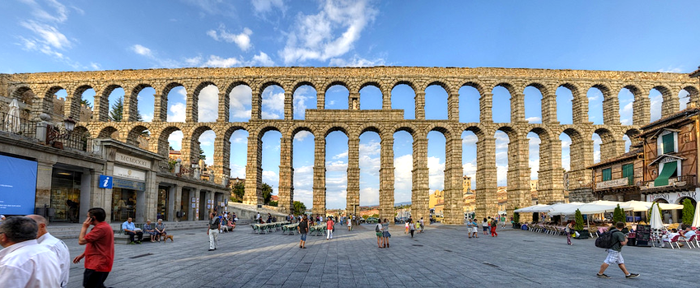
Số La Mã hay chữ số La Mã là hệ thống chữ số cổ đại. Dựa trên một số ký tự Latinh nhất định được dùng trong thời cổ đại và đã được người ta chỉnh sửa vào thời Trung Cổ để biến nó thành dạng mà chúng ta sử dụng ngày nay.

Slide 8
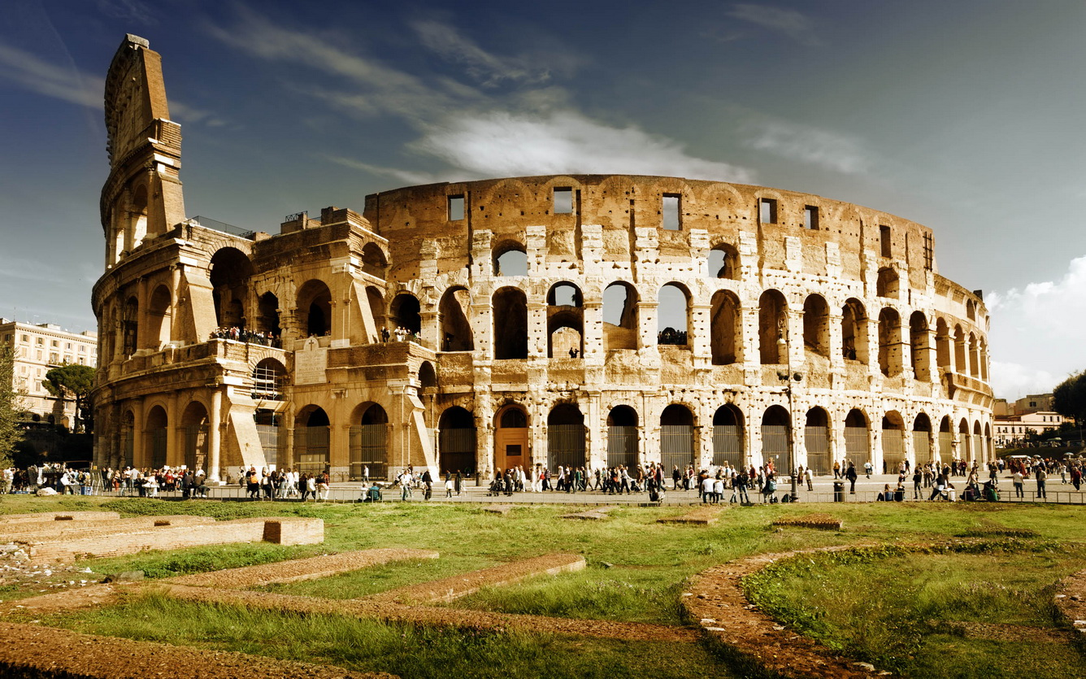
La Mã hay Rôma cổ đại là một trong những nền văn minh lớn nhất thế giới do nhu cầu kinh tế và nghiên cứu khoa học họ đã sang tạo số đếm La Mã.
Ngày nay, số La Mã đc sử dụng để viết trên mặt đồng hồ, để ghi mục lục sách hay đánh số thứ tự cho một số hoạt động nào đó như là thế vận hội Olympic.

Slide 9
Làm quen với chữ số La Mã·
A
B
Chữ số tự nhiên
Chữ số La Mã
Hãy quan sát và cho biết hai mặt đồng hồ này có điểm gì khác nhau?

Slide 10
Làm quen với chữ số La Mã·
Các chữ số ở mặt đồng hồ được ghi bằng một số chữ số La Mã
thường dùng sau:
I: một
X: mười
Đồng hồ chỉ 1 giờ
V: năm

Slide 11
Làm quen với chữ số La Mã
Với 3 chữ số I, V và X La Mã ta có thể viết một vài số sau:
+ 1
+ 1
+ 1
1 | 2 | 3 | 4 | 5 | 6 | 7 | 8 | 9 | 10 | 11 | 12 | 20 | 21
I |  |  |  | V |  |  |  |  | X
I
I
II
I
IV
V
I
VI
I
VII
I
IX
X
I
XI
I
XX
XX
I
IIII
Như vậy, từ số I, V và X La Mã, ta tăng thêm đơn vị bằng cách viết thêm I, II La Mã vào bên phải số đó, ta được II, III và VI, VII, VIII, XI,XII và XXI.
Như vậy, từ số V và X La Mã, ta bớt đi I đơn vị bằng cách viết thêm I La Mã vào bên trái số đó, ta được IV và IX.

Slide 12
Giới thiệu các chữ số La mã
Số tự nhiên | 1 | 2 | 3 | 4 | 5 | 6 | 7 | 8 | 9 | 10 | 11 | 12
Số La Mã
I
II
III
IV
V
VI
VII
VIII
IX
X
XI
XII

Slide 13
Quy tắc hình thành số la mã
Các chữ số I, X không được lặp lại quá 3 lần liên tiếp
Chữ V không được lặp lại quá 1 lần
- 1
Khi thêm chữ I vào bên trái chữ V hoặc X thì giá trị của V hoặc X sẽ giảm đi 1 đơn vị.
IV
IX
+ 1
Khi thêm chữ I vào bên phải chữ V hoặc X thì giá trị của V hoặc X sẽ tăng thêm 1 đơn vị.
VI
XI

Slide 14
Luyện tập

Slide 15
Thứ năm ngày 3 tháng 3 năm 2022
Toán: Làm quen với chữ số La Mã.
Bài 1:
Đọc các số viết bằng chữ La Mã sau đây:
Một
I :
III:
Ba
V :
Năm
VII:
Bảy
IX :
Chín
XI :
Mười một
XXI:
Hai mươi mốt
II :
Bốn
Hai
IV :
VI :
Mười
Sáu
VIII :
Tám
X :
XII:
Mười hai
XX :
Hai mươi

Slide 16
Thứ năm ngày 3 tháng 3 năm 2022
Toán: Làm quen với chữ số La Mã.
Bài 2:
Đồng hồ chỉ mấy giờ?
XI
XII
I
XI
XII
I
XI
XII
I
X
II
X
II
X
II
IX
III
IX
III
IX
III
VIII
IV
VIII
IV
VIII
IV
VII
V
VII
V
VII
V
VI
VI
VI
B
C
A
Đồng hồ A chỉ 6 giờ.
Đồng hồ B chỉ 12 giờ.
Đồng hồ C chỉ 3 giờ

Slide 17
Thứ năm ngày 3 tháng 2 năm 2022
Toán: Làm quen với chữ số La Mã.
Bài 3:
Hãy viết các số: II,VI, V, VII, IV, IX, XI:
a) Theo thứ tự từ bé đến lớn:
II,
IV,
V,
VI,
VII,
IX,
XI
b) Theo thứ tự từ lớn đến bé:
XI,
IX,
VII,
VI,
V,
IV,
II

Slide 18
Viết các số từ 1 đến 12 bằng chữ số La Mã.
Thứ năm ngày 3 tháng 3 năm 2022
Toán: Làm quen với chữ số La Mã.
Bài 4:
I,
II,
III,
IV,
V,
VI,
VII,
VIII,
IX,
X,
XI,
XII

Slide 19
Thứ năm ngày 3 tháng 3 năm 2022
Toán: Làm quen với chữ số La Mã.
CỦNG CỐ
I
II
III
IV
V
VI
VII
VIII
IX
X
XI
XII
XX
XXI
1
2
3
4
5
6
7
8
9
10
11
12
20
21

Slide 20
1
2
1
2
3
3
4
4
§äc sè : XXI
§äc sè : I X
Đọc số : XII
Đọc số: XX

Slide 21
DẶN DÒ
Hoàn thành các bài tập
Làm vở bài tập Toán

Slide 22
CHÚC CÁC EM
MỘT NGÀY HỌC TẬP TỐT !

